Slide 1
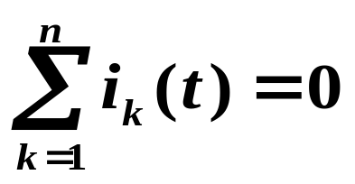
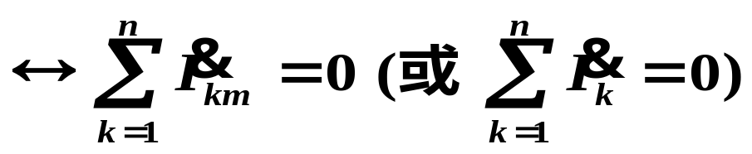
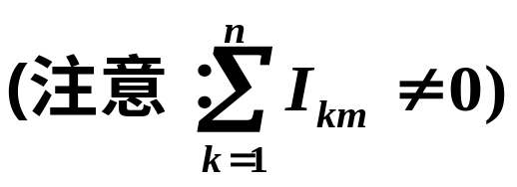
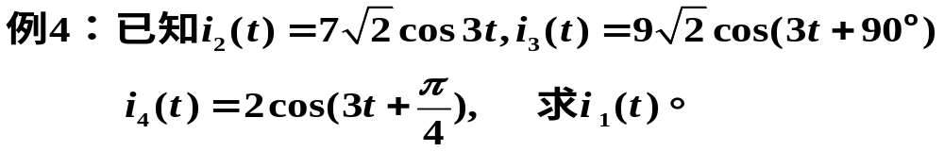


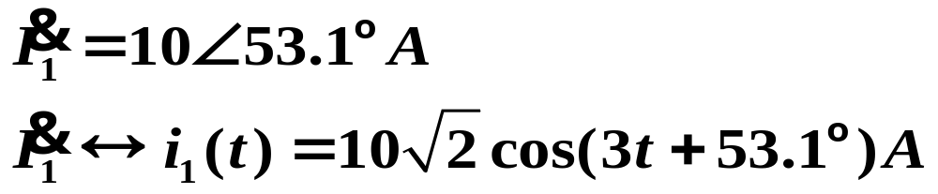


8.5 基尔霍夫定律的相量形式
一）KCL的相量形式
结论：在正弦稳态电路中流入(或流出)节点的电流相量 的代数和等于零

Slide 2
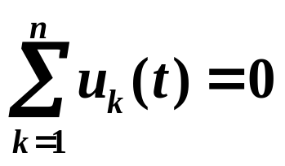
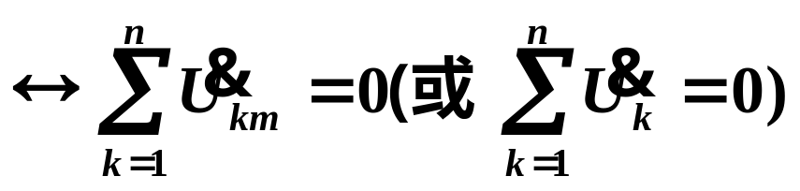
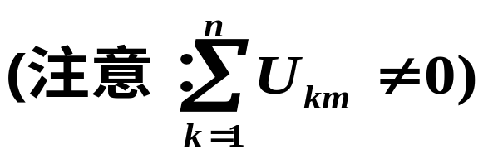
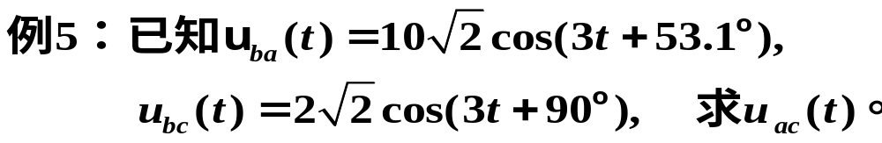
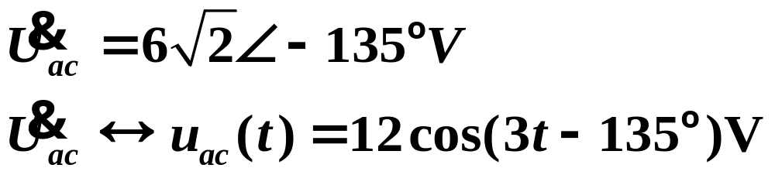
二）KVL的相量形式
结论：在正弦稳态电路中,任意回路电压相量的代数和 等于零。
a
b
c

Slide 3
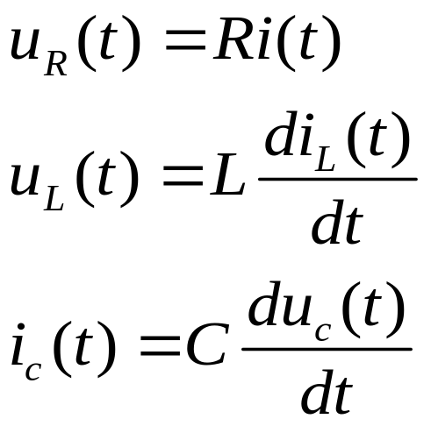
8.6 三种基本元件VCR的相量形式
三种基本元件VCR的时域形式
1)u 、i 取关联一致
2)u 、i 可为任意时间函数
本章讨论：当u 、i 为正弦信号时的稳态特性

Slide 4
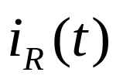
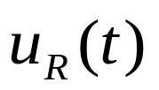
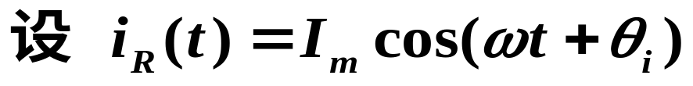
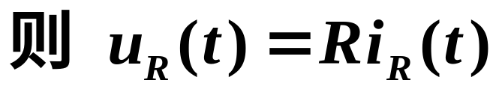
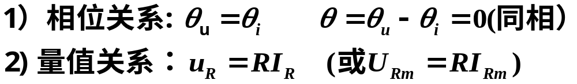
8.6.1 电阻元件
一） 电阻元件VCR的时域特性
θ _{u}
a
u _{R}(t)
R
t
0
b
i _{R}(t)
θ _{i}
电阻元件VCR的正弦稳态特性

Slide 5



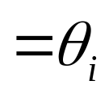
二）电阻元件VCR的相量形式
+j
+1
0
相量图

Slide 6
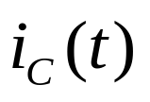
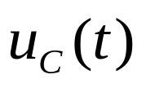
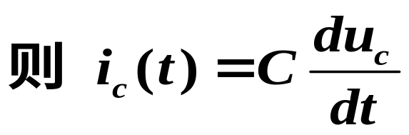
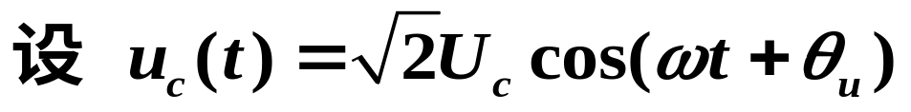
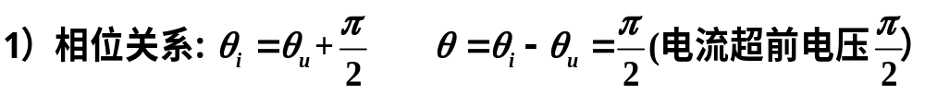
8.6.2 电容元件
一） 电容元件VCR的时域形式
θ_{u}
a
u _{C}(t)
C
t
0
b
θ_{i}
i _{C}(t)
电容元件VCR的正弦稳态特性

Slide 7
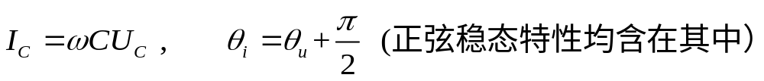



I_{C} 的大小与ω 、C、U_{C} 有关，当C、U_{C}一定时ω愈大，I_{C} 愈大
当ω =0（直流）时I_{C} =0（即直流稳态时电容相当于开路。）
二） 电容元件VCR的相量形式
+j
0
+1
相量图

Slide 8
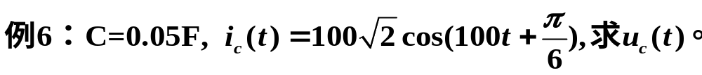
a
C
b

Slide 9
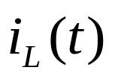
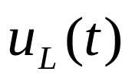
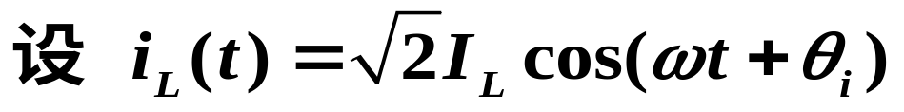
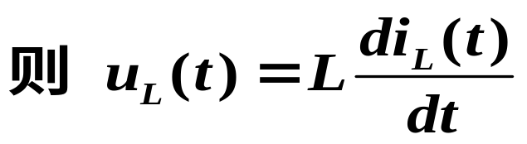
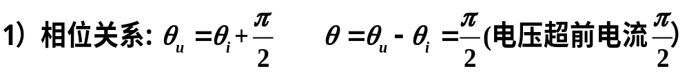
8.6.3 电感元件
一） 电感元件VCR的时域形式
u_{L}(t)
a
θ _{i}
L
t
0
b
i_{L}(t)
θ _{u}
电感元件VCR的正弦稳态特性

Slide 10
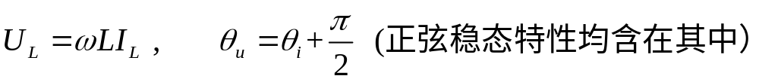


U_{L} 的大小与ω 、L、I_{L} 有关，当L、I_{L}一定时ω愈大，U_{L} 愈大
当ω =0（直流）时U_{L} =0（即直流稳态时电感相当于短路。）
二）电感元件VCR的相量形式
+j
0
+1
相量图

Slide 11
a
L
b

Slide 12
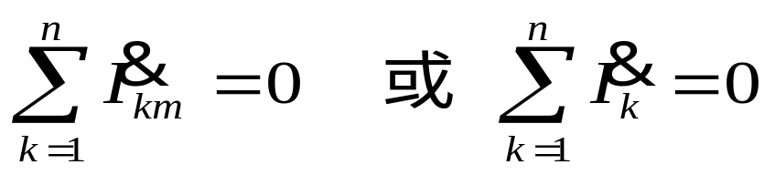
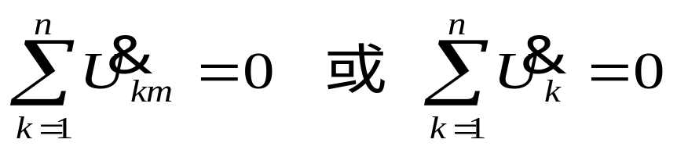
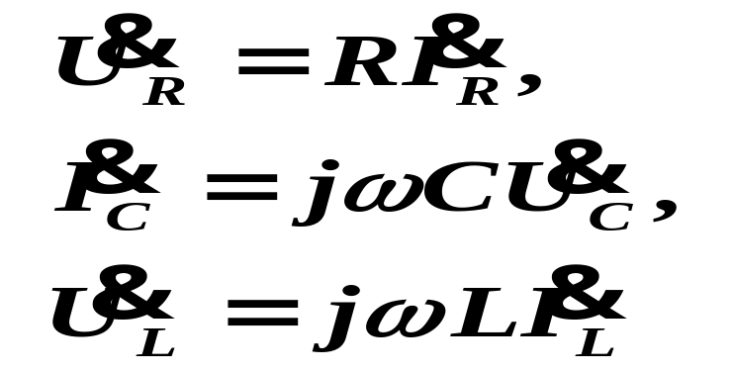
小结：两类约束的相量形式
一）拓扑约束的相量形式
1）KCL的相量形式
分析正弦稳态电路常用的最基本公式，要求熟练掌握。
2）KVL的相量形式
二）元件VCR的相量形式

Slide 13
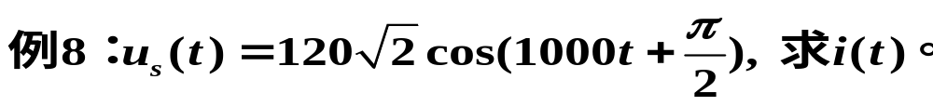
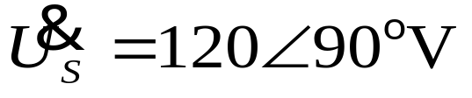
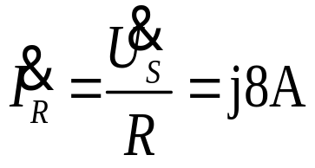
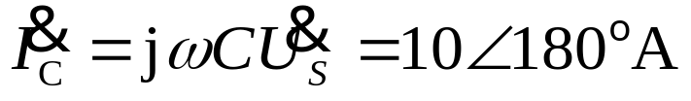
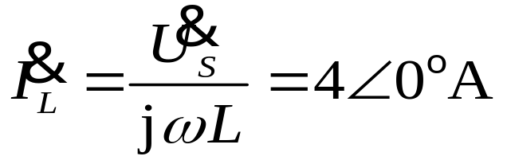
i
i_{R}
i_{c}
i_{L}
u _{s}
15Ω
83.3μF
30mH

Slide 14
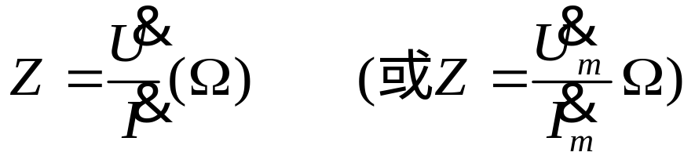
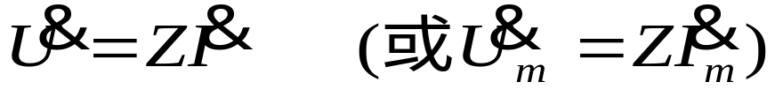
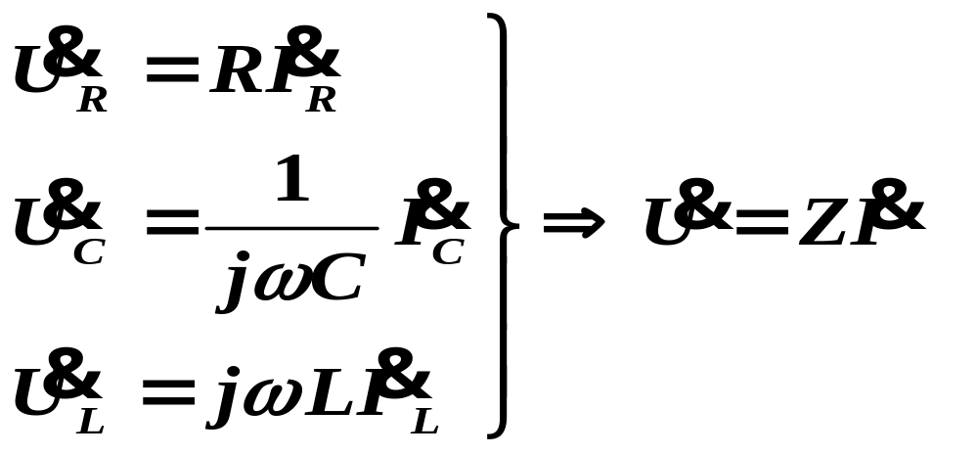
8.7 阻抗、导纳及相量模型
一）欧姆定律的相量形式
1）阻抗（用Z表示）阻抗的单位为Ω
(1)阻抗的定义：
三种基本元件VCR的相量形式
欧姆定律的相量形式

Slide 15
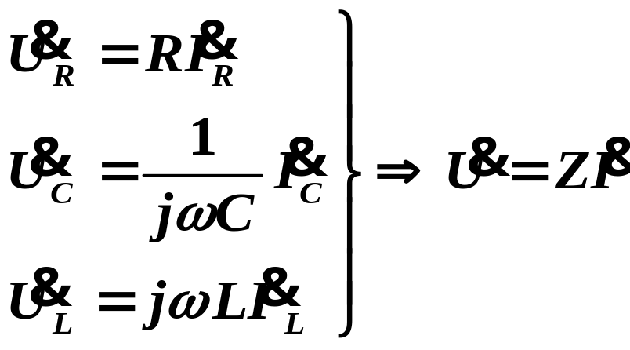
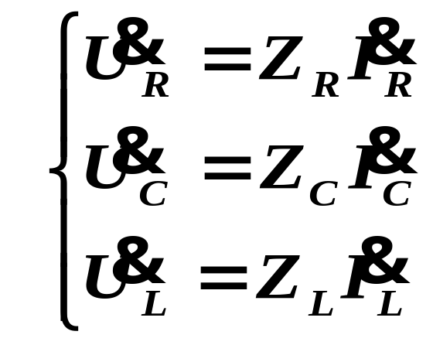
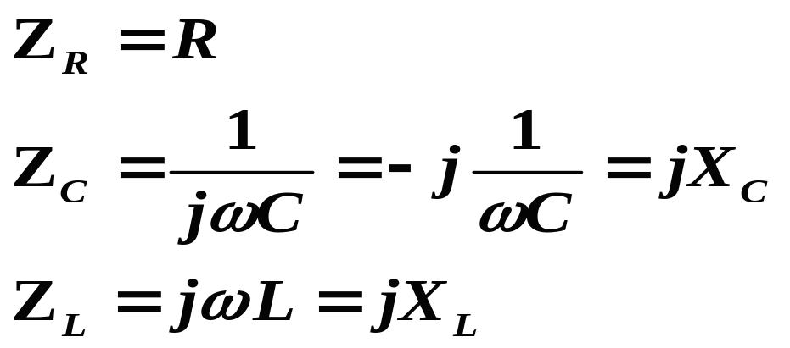
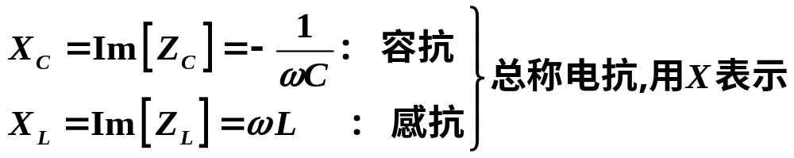
(2) 三种基本元件的阻抗
三种基本元件的阻抗

Slide 16
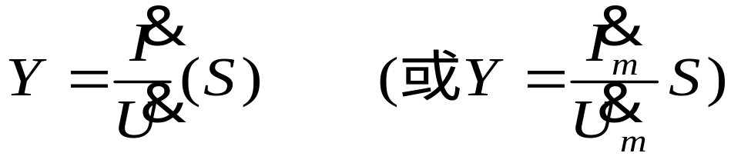
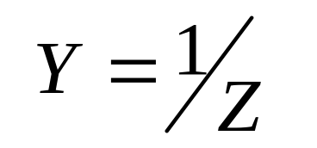
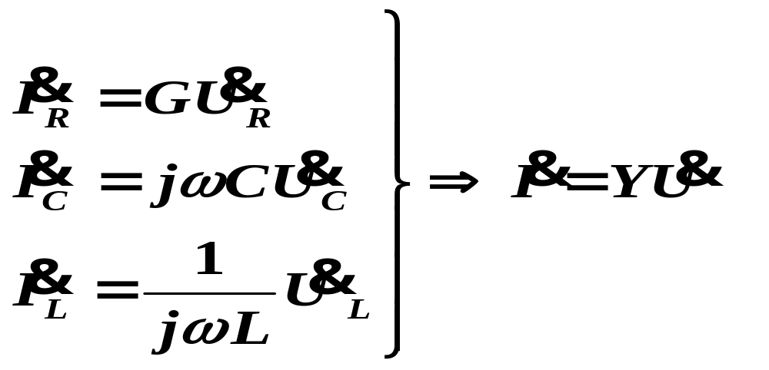
2）导纳（用Y 表示）导纳的单位为S
(1)导纳的定义：
三种基本元件VCR的相量形式
欧姆定律的另一相量形式

Slide 17
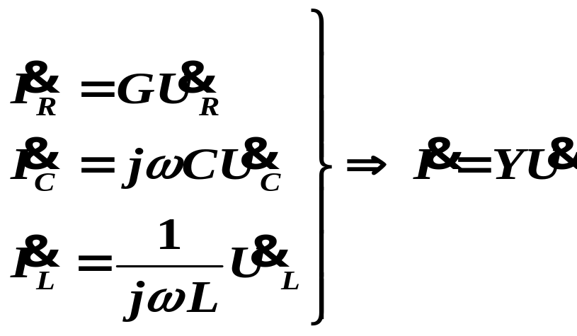
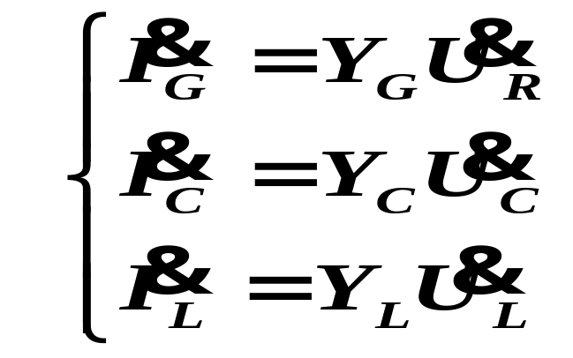


(2) 三种基本元件的导纳
三种基本元件的导纳

Slide 18




二）相量模型
1）时域模型（记为N ）
时域模型反映电压与电流时间函数之间的关系，电路元件均用其元件参数表示。
i
R
L
R
u _{s}
C
时域模型
相量模型
2）相量模型（记为N_{ω ，}是分析正弦稳态电路的工具）
在正弦稳态电路中正弦信号用相量表示，各元件分别用其阻抗（或导纳）表示即可得到相量模型。相量模型与对应的时域模型具有相同的拓扑结构和参考方向。

Slide 19




三)单口网络的阻抗和导纳
N_{0 ω}
N_{0 ω}表示不含独立源的正弦稳态单口网络
1）定义
对单口网络取关联参考方向时
∼称单口网络的输入阻抗
∼称单口网络的输入导纳

Slide 20










(a)当单口网络的各元件系串联则
R
N_{0 ω}
N_{0 ω}
(b)当单口网络的各元件系并联则
N_{0 ω}
G
N_{0 ω}

Slide 21






四）Z 和Y 的含义
∼表示单口网络(或元件)阻碍电流能力的大小
∼表示单口网络(或元件)电压超前电流的角度
∼表示单口网络(或元件)导引电流能力的大小
∼表示单口网络(或元件)电流超前电压的角度

Slide 22






思考讨论：单口网络的阻抗角_{Z}和导纳角_{Y} 的取值范围？

